Slide 1
C 언어 프로젝트 2 0 4 8
김종욱

Slide 2
목차
2048 소개
1
소스
4
개발계획
2
DB 구조
5
화면
3

Slide 3
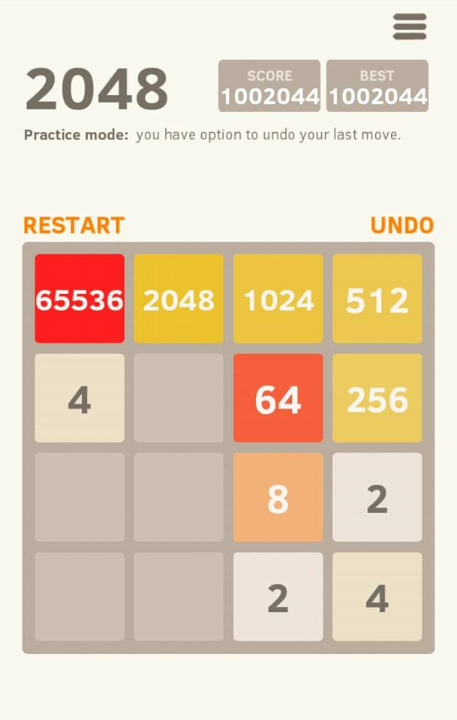

1 . 2048 소개
2048
이탈리아의 웹 개발자 가 만든 퍼즐 게임이다.
규칙
시작할 때 사용자가 선택한 사이즈의 판 위에 2개의 2(또는 4)가 있는데 키보드 방향키로 드래그하면 블록이 전부 그 방향으로 이동하면서 같은 숫자가 있을 경우 합쳐지고, 빈 자리 중 한 칸에 랜덤하게 2 또는 4가 나온다. 이를 반복해서 2로부터 2048을 만들고 기록을 달성하는 게임입니다. 만약 2048을 만들기 전 이동할 수 없는 경우 즉 16칸이 꽉 차있으면서 인접한 두 칸이 같지 않을 때, 게임이 종료됩니다.

Slide 4
2 . 개발계획 일정 추가기능
일정
주 항목 | 세부항목 | 1주차 | 2주차 | 3주차 | 4주차 | 5주차 | 6주차 | 7주차
코딩 | 분석
 | 기능추가
DB 연동 | DB 구축,연동
테스트
추가할 기능
1. 회원가입 , 로그인 기능
2. 최고점수 기록 기능
3. 아이템 기능 추가
4. 랭크시스템

Slide 5
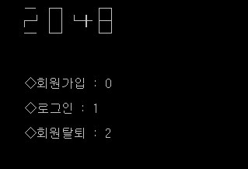
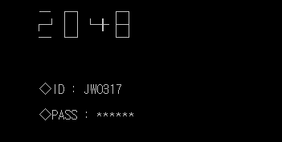
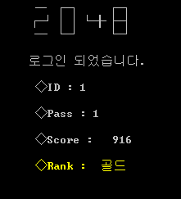
3 . 화면 회원가입,로그인 2048화면
회원가입 회원탈퇴 로그인
로그인 화면
로그인 성공

Slide 6
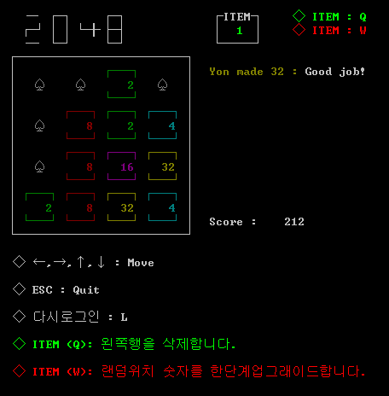
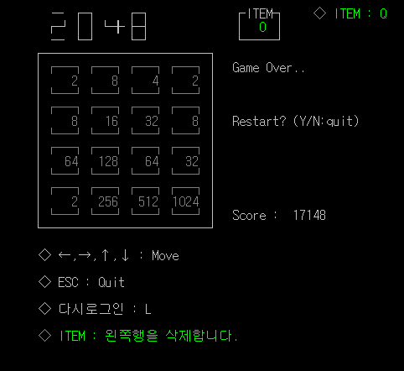
3 . 화면 회원가입,로그인 2048화면
2048 화면
2048 game over

Slide 7
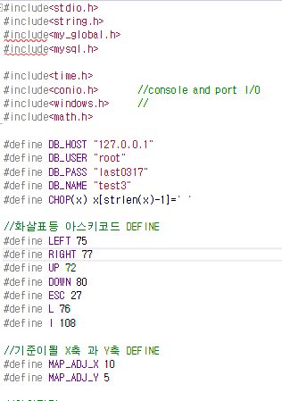
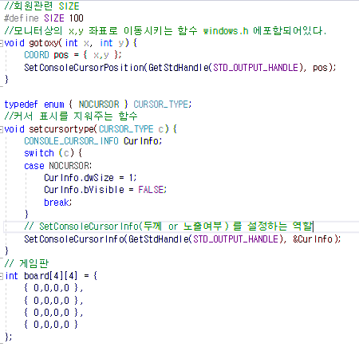
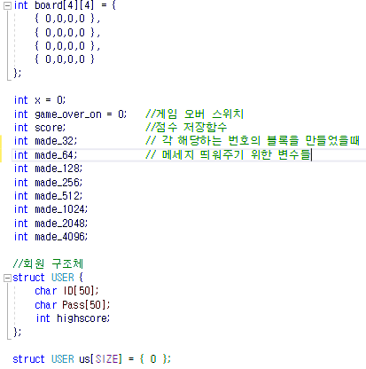
4 . 소스
Include 파일포함 , define 메크로 정의 , gotoxy, 게임판배열, 각종변수, user 구조체 선언

Slide 8
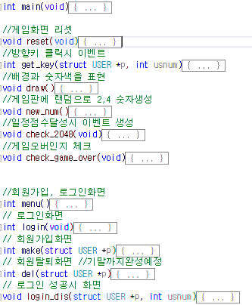
4 . 소스
함수

Slide 9
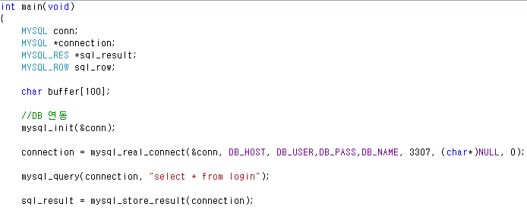
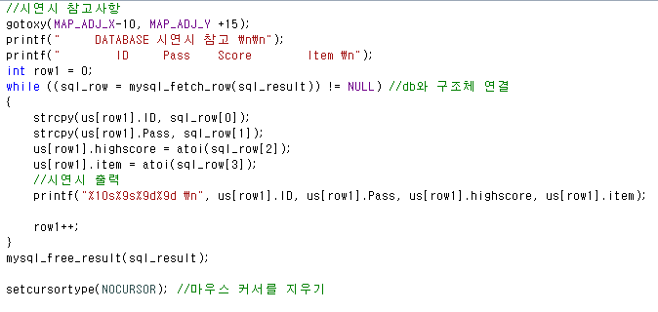
4 . 소스 MAIN
DB 연동 -->
회원가입, 로그인
회원탈퇴 -->
게임시작

Slide 10
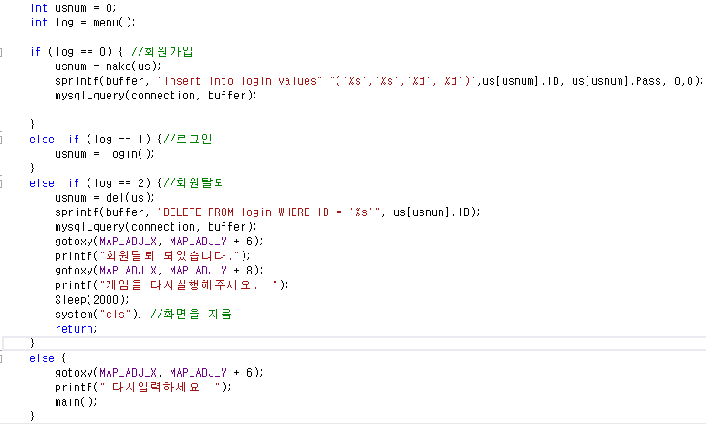
4 . 소스 MAIN
DB 연동 -->
회원가입, 로그인
회원탈퇴 -->
게임시작

Slide 11
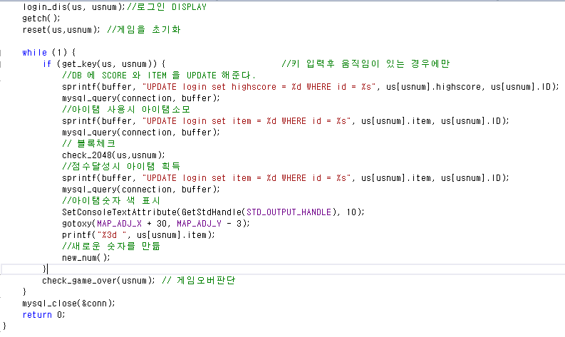
4 . 소스 MAIN
DB 연동 -->
회원가입, 로그인
회원탈퇴 -->
게임시작

Slide 12
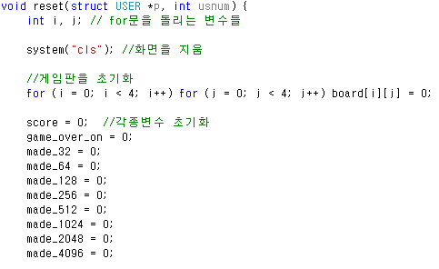
4 . 소스 reset
변수, 게임판, 초기화
게임화면 생성

Slide 13
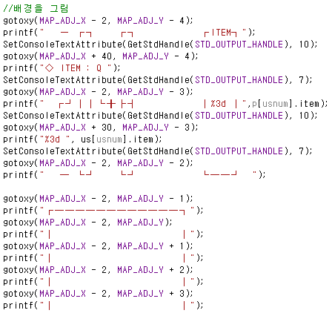
4 . 소스 reset
변수, 게임판, 초기화
게임화면 생성

Slide 14
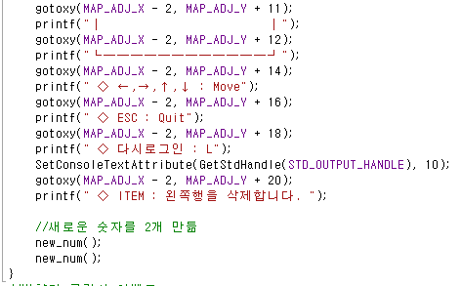
4 . 소스 reset
변수, 게임판, 초기화
게임화면 생성

Slide 15
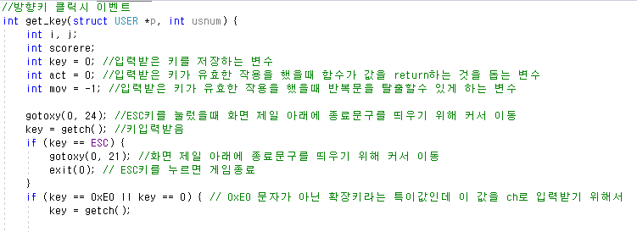
4 . 소스 Get_key
변수지정 , ESC키 입력시 종료
ITEM
CASE LEFT,RIGHT,DOWN, UP
SCORE DB에 저장

Slide 16
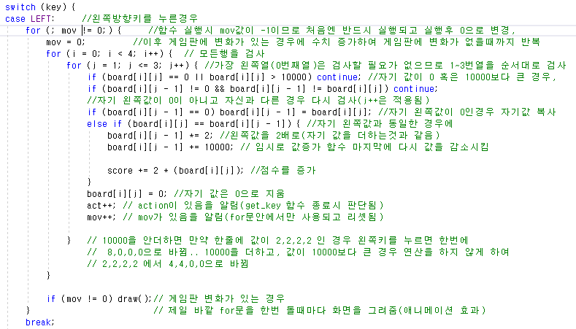
4 . 소스 Get_key
CASE : LEFT ,RIGHT, UP, DOWN
변수지정 , ESC키 설정
ITEM
CASE LEFT,RIGHT,DOWN, UP (방향키입력시 조건 만조하면 실행)
SCORE DB에 저장

Slide 17
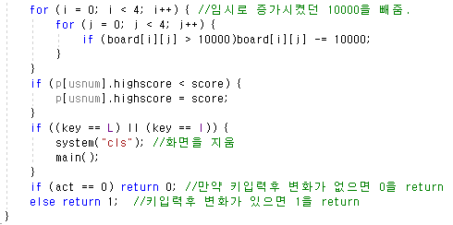
4 . 소스 Get_key
변수지정 , ESC키 설정
ITEM
CASE LEFT,RIGHT,DOWN, UP
SCORE DB에 저장

Slide 18
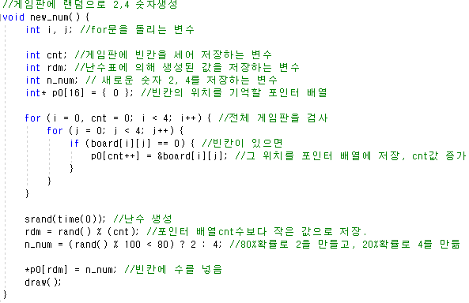
4 . 소스 NEW NUM
게임판에 2 또는 4 생성

Slide 19
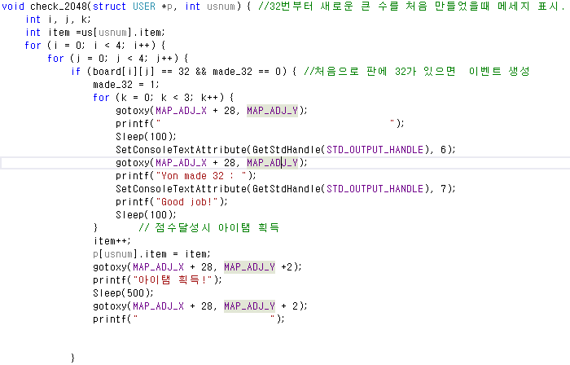
4 . 소스 Check_2048
Check_2048
32 , 64 , , , 2048 을 만들면
Printf , 아이탬흭득

Slide 20
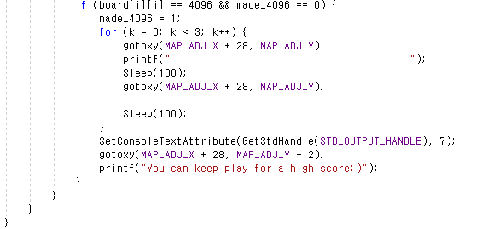
4 . 소스 Check_2048
Check_2048
32 , 64 , , , 2048 을 만들면
Printf , 아이탬흭득

Slide 21
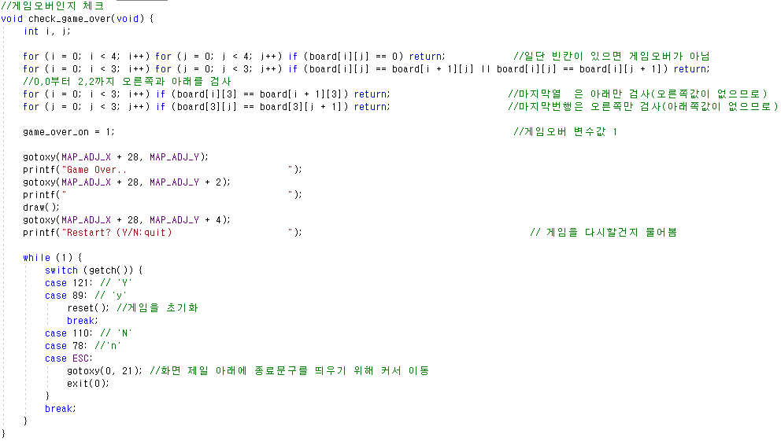
4 . 소스 Check_game_over
Check_game_over
경우의수 검사 후 게임오버,

Slide 22
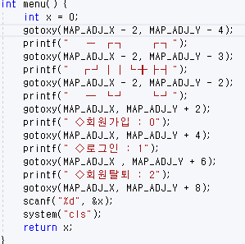
4 . 소스 menu
menu
처음화면

Slide 23
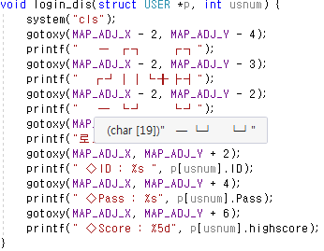
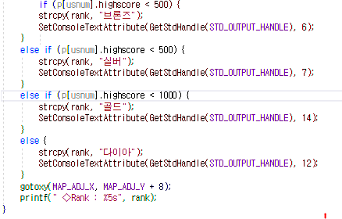
4 . 소스 Login_dis 랭크
Login_dis
로그인 성공 시
ID
PASS
SCORE
RANK출력

Slide 24
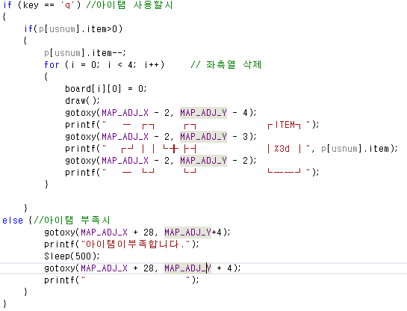
4 . 소스 Get_key ITEM
변수지정 , ESC키 설정
ITEM 사용시
CASE LEFT,RIGHT,DOWN, UP
SCORE DB에 저장
Q 클릭시 ITEM
좌측열 삭제하는ITEM

Slide 25
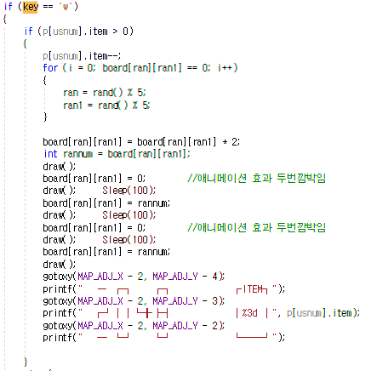
4 . 소스 Get_key ITEM
변수지정 , ESC키 설정
ITEM 사용시
CASE LEFT,RIGHT,DOWN, UP
SCORE DB에 저장
W 클릭시 ITEM
랜덤 위치 한단계레벨업

Slide 26
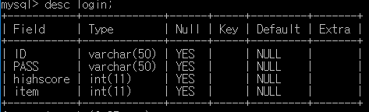
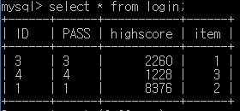

5 . DB 구조
DB
로그인 테이블
ID PASS (VARCHAR 50)
HIGHSCORE, ITEM (INT 11)

Slide 27
5 . DB MAIN
DB 연동 후
DB 데이터값을 구조체 US 에 저장한다.

Slide 28
5 . DB MAIN
회원가입, 회원탈퇴 시
US 구조체의값을 DB 에 반영한다.

Slide 29
5 . DB MAIN
SCORE, ITEM 수정값을 DB 에 업데이트한다.

Slide 30
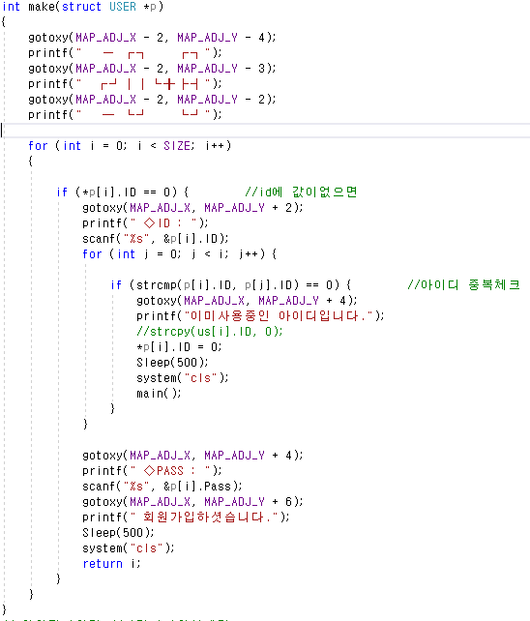
5 . DB make
make
ID PASS STRCMP 를 사용하여 비교후 없는아이디 이면 회원가입

Slide 31
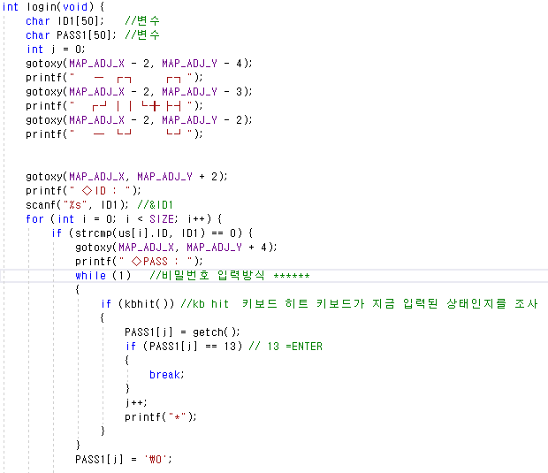
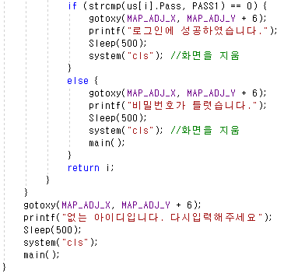
5 . DB login
login
ID PASS STRCMP 를사용하여 비교후 일치하면 로그인
PASS 출력방식은 **** 로 출력 되도록

Slide 32
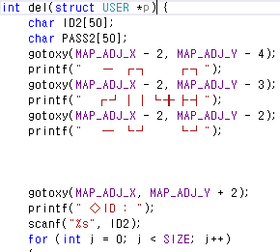
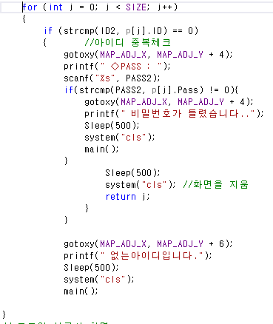
5 . DB del
del
구조체 에있는 아이디 패스워드 피교후 일치하면 회원정보 삭제

Slide 33
진 행 상 황
코딩
코드분석 기능 추가 테스트
90%
DB
DB 구축 DB 관리
90%
완성
완성도
90%

Slide 34
감사합니다.

